Slide 1
Имена существительные
Собственные и нарицательные

Slide 2
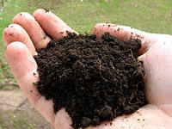
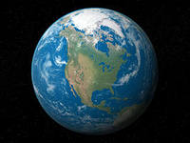
Напишите названия предметов

Slide 3
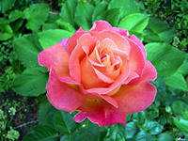
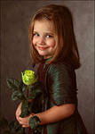

Slide 4
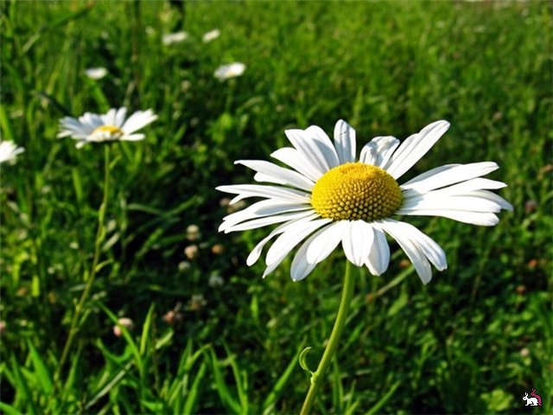

Slide 5
Проверьте себя
земля планета Земля
роза девочка Роза
ромашка шоколад “Ромашка”

Slide 6
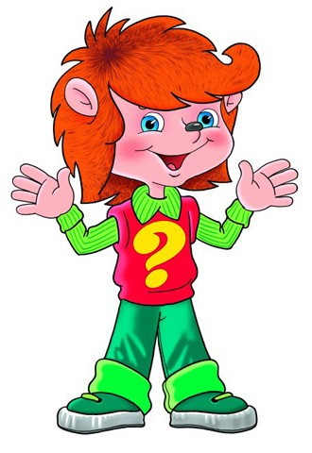
Что заметили, ребята?

Slide 7
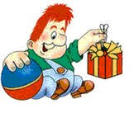
Существительные бывают:
Собственные Нарицательные
Фамилии, имена, отчества, название городов, сёл. деревень, рек, озёр, клички животных, планет, материков
Все остальные существительные относятся к нарицательным

